Slide 1

初识C语言
朱静雯
zhujingwen@nankai.edu.cn
南开大学·软件学院

Slide 2

目录
1.1
C语言概述
1.2
开发环境搭建
1.3
编写HelloWorld程序
1.4
注释
1.5
本章小结

Slide 3
1.1 C语言概述
1.1.1计算机程序
指令
可以被计算机理解并执行的基本操作命令。
程序
一组计算机能识别和执行的指令。
一个特定的指令序列用来完成一定的功能。
软件
与计算机系统操作有关的计算机程序、规程、规则，以及可能有的文件、文档及数据。

Slide 4
1.1.2计算机语言
1.1 C语言概述
机器语言
汇编语言
高级语言
计算机能直接识别和接受的二进制代码称为机器指令。机器指令的集合就是该计算机的机器语言。
特点：难学，难记，难检查，难修改，难以推广使用。依赖具体机器难以移植。
机器语言的符号化。用英文字母和数字表示指令的符号语言。
特点：相比机器语言简单好记，但仍然难以普及。汇编指令需通过汇编程序转换为机器指令才能被计算机执行。依赖具体机器难以移植。
高级语言更接近于人们习惯使用的自然语言和数学语言。
特点：功能强大，不依赖于具体机器。用高级语言编写的源程序需要通过编译程序转换为机器指令的目标程序。
B8 7F 01
BB 21 02
03 D8
B8 1F 04
2B C3
MOV AX 383
MOV BX 545
ADD BX AX
MOV AX 1055
SUB AX BX
S=1055-(383+545)

Slide 5
1.1.3 高级语言的发展
1.1 C语言概述
01
非结构化的语言
02
结构化语言
规定：
程序必须由具有良好特性的基本结构(顺序结构、选择结构、循环结构)构成，程序中的流程不允许随意跳转，程序总是由上而下顺序执行各个基本结构。
特点：
程序结构清晰，易于编写、阅读和维护。
03
面向对象的语言

Slide 6
1.1 C语言概述
1.1.4 什么是C语言
C语言发展史 它的原型是ALGOL 60语言（也称A语言）。1963年，剑桥大学将ALGOL 60语言发展成为CPL(Combined Programming Language)语言。1967年，剑桥大学的马丁·理查兹（Matin Richards）对CPL语言进行了简化，于是产生了BCPL语言。1970年，美国贝尔实验室的肯·汤普森（Ken Thompson）将BCPL进行了修改，并为它起了一个有趣的名字“B语言”，并且他用B语言写了第一个UNIX操作系统。1973年，美国贝尔实验室的丹尼斯·里奇（Dennis M.Ritchie）在B语言的基础上设计出了一种新的语言，他取了BCPL的第二个字母作为这种语言的名字，即C语言。

Slide 7
1.1 C语言概述
1.1.4 什么是C语言
1973
1967
Dennis M.Ritchie在B语言的基础上设计出了一种新的语言，他取了BCPL的第二个字母作为这种语言的名字，即C语言
剑桥大学的Matin Richards对CPL语言进行了简化，于是产生了BCPL语言
1978
1970
Dennis M.Ritchie
与Brian W. Kernighan一起出版了名著《The C Programming Language》。此书已翻译成多种语言，被誉为c语言的圣经
1963
Ken Thompson将BCPL进行了修改，并为它起了一个有趣的名字“B语言”，并且他用B语言写了第一个UNIX操作系统。
剑桥大学将ALGOL 60语言发展成为CPL语言。
Notes:
C语言发展史：它的原型是ALGOL 60语言（也称A语言）。 1963年，剑桥大学将ALGOL 60语言发展成为CPL(Combined Programming Language)语言。 1967年，剑桥大学的马丁·理查兹（Matin Richards）对CPL语言进行了简化，于是产生了BCPL语言。 1970年，美国贝尔实验室的肯·汤普森（Ken Thompson）将BCPL进行了修改，并为它起了一个有趣的名字“B语言”，并且他用B语言写了第一个UNIX操作系统。 1973年，美国贝尔实验室的丹尼斯·里奇（Dennis M.Ritchie）在B语言的基础上设计出了一种新的语言，他取了BCPL的第二个字母作为这种语言的名字，即C语言，美国计算机科学家。C语言之父，UNIX之父。 1978年与布莱恩·科尔尼干（Brian W. Kernighan）一起出版了名著《C程序设计语言（The C Programming Language）》。此书已翻译成多种语言，被誉为c语言的圣经。

Slide 8
1.1 C语言概述
1.1.4 什么是C语言
C语言标准 在1989年美国国家标准学会(ANSI）通过的C语言标准ANSI X3.159-1989被称为C89。之后在1990年，国际标准化组织ISO也接受了同样的标准ISO9899-1990，该标准被称为C90。1999年ANSI又通过了C99标准。C99标准相对C89做了很多修改，例如变量声明可以不放在函数开头，支持变长数组等。但由于很多编译器仍然没有对C99提供完整的支持，目前C99是使用最广泛的C语言标准了。2011年12月8号，ISO 发布了新的 C 语言的新标准—C11，之前被称为C1X，官方名称 ISO/IEC 9899:2011。C11是目前最新的C语言标准。
为什么要学习C语言 C语言是一种通用的、过程式的编程语言，它具有高效、灵活、可移植等优点。在近年，它是使用最广泛的编程语言之一，被大量的运用在系统软件与应用软件的开发中。

Slide 9
1.1 C语言概述
1.1.5 C语言的特点
语言简洁、紧凑，使用方便、灵活
01
生成目标代码质量高，程序执行效率高
08
02
运算符丰富
C
程序可移植性好
07
03
数据类型丰富
允许直接访问物理地址
能进行位(bit)操作
能实现汇编语言的大部分功能
可以直接对硬件进行操作
因此C语言既具有高级语言的功能，又具有低级语言的许多功能，可用来编写系统软件
06
04
具有结构化的控制语句
用函数作为程序的模块单位，便于实现程序的模块化
C语言是完全模块化和结构化的语言
05
语法限制不太严格，程序设计自由度大

Slide 10
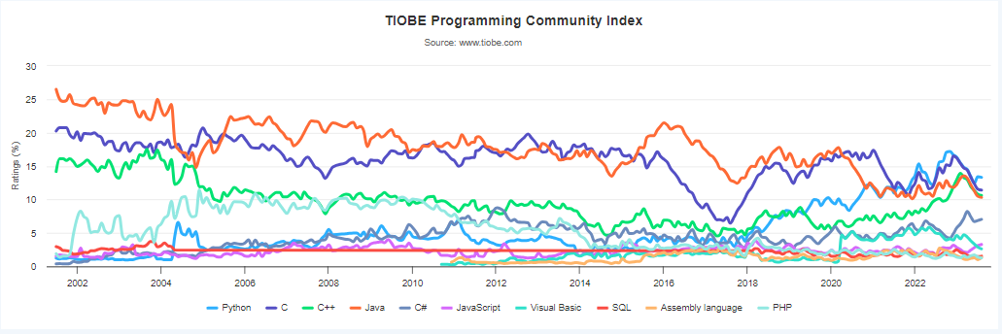
1.1 C语言概述
TIOBE Index for August 2023
https://www.tiobe.com/tiobe-index/
Notes:
TIOBE编程社区指数是编程语言流行程度的指标。该索引每月更新一次。评级基于资深软件工程的数量、课程和第三方供应商。流行的搜索引擎，如谷歌，必应，雅虎！，维基百科、亚马逊、YouTube和百度被用来计算评分。需要注意的是，TIOBE索引并不是关于最佳编程语言或大多数代码行所用的语言。 Highest Position (since 2001): #1 in Sep 2021
Lowest Position (since 2001): #2 in Aug 2023

Slide 11
1.2 开发环境搭建
1.2.1 主流开发工具介绍
Visual Studio工具
Visual Studio（简称VS）是由微软公司发布的集成开发环境。它包括了整个软件生命周期中所需要的大部分工具，如UML工具、代码管控工具、集成开发环境(IDE)等。支持C/C++、C#、F#、VB等多种程序语言的开发和测试，功能十分强大。
Dev-C++工具
Dev-C++ 是一个 C/C++ 开发工具。它包括多页面窗口、工程编辑器，在工程编辑器中集合了编辑器、编译器、连接程序和执行程序。它也提供高亮度语法显示的，以减少编辑错误。

Slide 12
1.2 开发环境搭建
Code::Block工具
Code::Block是一个免费的跨平台IDE，它支持C、C++和Fortan程序的开发。Code::Block的最大特点是它支持通过插件的方式对IDE自身功能进行扩展，这使得Code::Block具有很强的灵活性，方便用户使用。
Eclipse工具
Eclipse是一种被广泛使用的免费跨平台IDE，最初由IBM公司开发。可以用来开发C、C++、Python和PHP等众多语言。Eclipse本身是一个轻量级的IDE，在此之上，用户可以根据需要安装多种不同的插件来扩展Eclipse的功能。
Vim工具
和其他IDE不同的是，Vim本身并不是一个用于开发计算机程序的IDE，而是一款功能非常强大的文本编辑器，它是UNIX系统上Vi编辑器的升级版。Vim也支持通过插件扩展自己的功能。

Slide 13

1.2 开发环境搭建
1.2.2 Visual Studio安装
开始安装
从微软的官网下载VS2013_RTM_DskExp_CHS.iso镜像文件，在本地可以直接解压或者通过虚拟光驱来进行安装，解压后以管理员身份运行安装程序，此时显示Visual Studio界面：

Slide 14
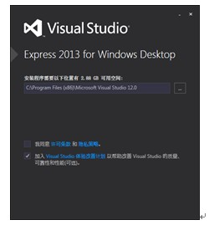
1.2 开发环境搭建
自定义安装路径：

Slide 15
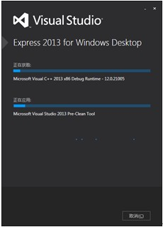
1.2 开发环境搭建
点击路径选择界面中的“安装（N）”，此时便会出现安装界面：

Slide 16
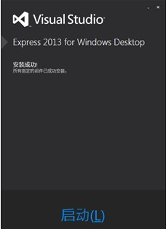
1.2 开发环境搭建
安装完成：

Slide 17
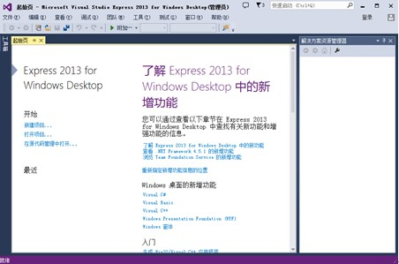
1.2 开发环境搭建
点击“启动”进入主界面：

Slide 18
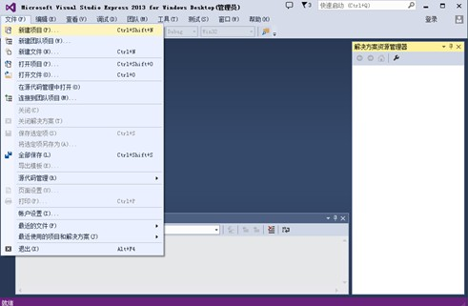
1.3 编写程序
启动Visual Studio开发工具，在菜单栏中选择【文件】→【新建项目】：

Slide 19
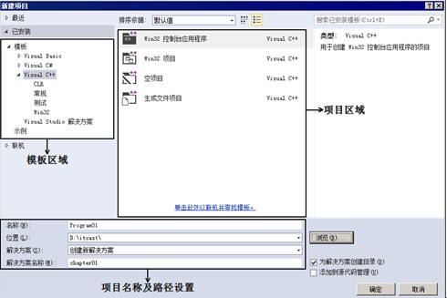
1.3 编写程序
在新建项目窗口中可以选择创建的项目类型，设置项目名称、位置、解决方案名称等：

Slide 20
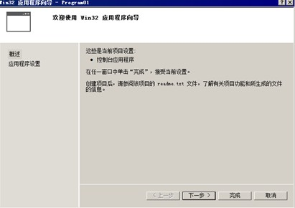
1.3 编写程序
点击【确定】按钮，弹出一个Win32应用程序向导窗口：

Slide 21
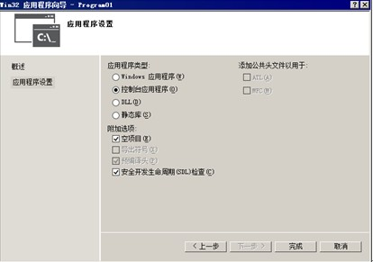
1.3 编写程序
系统默认选择控制台应用程序，然后点击【下一步】按钮：

Slide 22
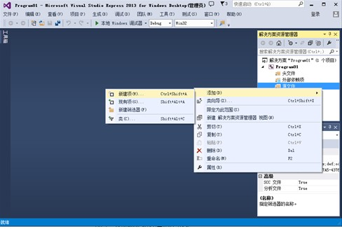
1.3 编写程序
添加源文件：

Slide 23
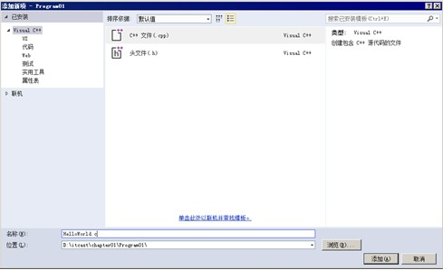
1.3 编写程序
在弹出的添加新项窗口里选择【C++ 文件(.cpp)】，并在名称输入框中填写“HelloWorld.c”：

Slide 24
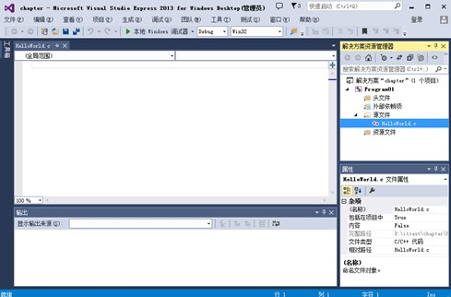
1.3 编写程序
编写代码：

Slide 25
1.3 编写程序
编写代码：
#include<stdio.h>
int main()
{
printf(“hello world\n”);
return 0;
}
// #include <stdio.h> 编译预处理命令，表示优先读取 stdio.h 该头文件中所包含的标准输入输出库。
// int 表示它是返回值是 int 型（整型，即整数），main 表示它的名字是 main (函数名) ，而 main 函数又称为 主函数，main 函数是C语言程序不可或缺的部分。
// printf(" "); 双引号里面所写的内容，便是我们想要输出的内容。在这条代码里面 " " 包含的内容是 hello world !\n ，但实际编译运行后，输出的内容为 hello world ! 而不是 hello world !\n 这是因为 \n 作为转义字符在此起换行的作用。
// return 0; 放在主函数结束时，用来表示该函数成功完成，正常终止。它可以用来终止 main() 函数，并返回值0。

Slide 26
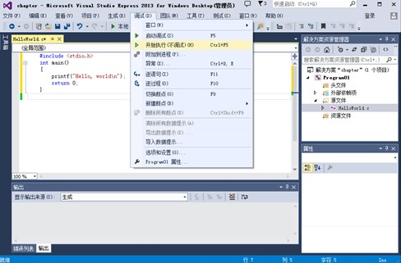
1.3 编写程序
运行程序：

Slide 27

1.3 编写程序
运行结果：
至此，便完成了HelloWorld程序的创建、编写以及运行过程。读者在此只需有个大致印象即可，后面将会继续讲解如何使用Visual Studio开发工具编写C语言程序

Slide 28


最简单的C语言程序
程序分析
main是函数的名字，表示“主函数”；每一个C语言程序都必须有一个 main 函数。
main前面的int表示此函数的类型是int类型(整型)，即在执行主函数后会得到一个值(即函数值)，其值为整型。
return 0;的作用是当main函数执行结束前将整数0作为函数值，返回到调用函数处。
函数体由花括号{}括起来。
printf是C编译系统提供的函数库中的输出函数(详见第4章)。printf函数中双引号内的字符串″This is a C program.″按原样输出。\n是换行符，即在输出″This is a C program.″后，显示屏上的光标位置移到下一行的开头。
每个语句最后都有一个分号，表示语句结束。
【例1.1】要求在屏幕上输出：This is a C program.
解题思路: 在主函数中用printf函数原样输出以上文字。
#include <stdio.h> //这是编译预处理指令
int main() //定义主函数
{ //函数开始的标志
printf("This is a C program.\n"); //输出所指定的一行信息
return 0; //函数执行完毕时返回函数值0
} //函数结束的标志

Slide 29
最简单的C语言程序
#include <stdio.h> //这是编译预处理指令
int main() //定义主函数
{ //函数开始的标志
printf("This is a C program.\n"); //输出所指定的一行信息
return 0; //函数执行完毕时返回函数值0
} //函数结束的标志
程序分析
在使用函数库中的输入输出函数时，编译系统要求程序提供有关此函数的信息，程序第1行“#include <stdio.h>”的作用就是用来提供这些信息的。stdio.h是系统提供的一个文件名，stdio是standard input & output的缩写，文件后缀.h的意思是头文件(header file)，因为这些文件都是放在程序各文件模块的开头的。输入输出函数的相关信息已事先放在stdio.h文件中。

Slide 30
1.4 注释
以//开始的单行注释
以/*开始，以*/结束的块式注释
这种注释可以单独占一行，也可以出现在一行中其他内容的右侧。此种注释的范围从//开始，以换行符结束。如果注释内容一行内写不下，可以用多个单行注释。
//第一行注释
//继续注释
这种注释可以包含多行内容。它可以单独占一行(在行开头以/*开始，行末以*/结束），也可以包含多行。编译系统在发现一个/*后，会开始找注释结束符*/，把二者间的内容作为注释。
/*一整块都是
注释*/
注意：在字符串中的//和/*都不作为注释的开始。而是作为字符串的一部分。

Slide 31
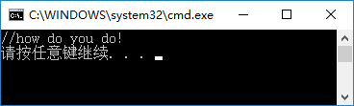

1.4 注释
#include <stdio.h>
int main()
{
printf("//how do you do!\n");
return 0;
}
#include <stdio.h>
int main()
{
printf("/*how do you do!*/\n");
return 0;
}

Slide 32
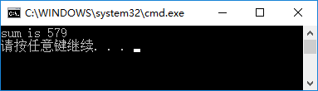
最简单的C语言程序
【例1.2】求两个整数之和
解题思路: 设置3个变量，a和b用来存放两个整数，sum用来存放和数。用赋值运算符“=”把相加的结果传送给sum。
#include <stdio.h> //这是编译预处理指令
int main( ) //定义主函数
{ //函数开始
int a,b,sum; //本行是程序的声明部分，定义a,b,sum为整型变量
a=123; //对变量a赋值
b=456; //对变量b赋值
sum=a+b; //进行a+b的运算，并把结果存放在变量sum中
printf("sum is %d\n",sum); //输出结果
return 0; //使函数返回值为0
} //函数结束

Slide 33
最简单的C语言程序
#include <stdio.h> //这是编译预处理指令
int main( ) //定义主函数
{ //函数开始
int a,b,sum; //本行是程序的声明部分，定义a,b,sum为整型变量
a=123; //对变量a赋值
b=456; //对变量b赋值
sum=a+b; //进行a+b的运算，并把结果存放在变量sum中
printf("sum is %d\n",sum); //输出结果
return 0; //使函数返回值为0
} //函数结束
输出时用sum的值取代%d
printf("sum is %d\n", sum);
程序分析
printf("sum is %d\n",sum); printf函数圆括号内有两个参数。第一个参数是双引号中的内容sum is %d\n，它是输出格式字符串，作用是输出用户希望输出的字符和输出的格式。其中sum is是用户希望输出的字符，％d是指定的输出格式，d表示用“十进制整数”形式输出。圆括号内第二个参数sum表示要输出变量sum的值。在执行printf函数时，将sum变量的值(以十进制整数表示)取代双引号中的%d。

Slide 34
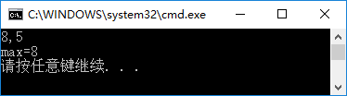
最简单的C语言程序
【例1.3】求两个整数中的较大者
#include <stdio.h>
//主函数
int main() //定义主函数
{ //主函数体开始
int max(int x,int y); //对被调用函数max的声明
int a,b,c; //定义变量a，b，c
scanf("%d,%d",&a,&b); //输入变量a和b的值
c=max(a,b); //调用max函数，将得到的值赋给c
printf("max=%d\n",c); //输出c的值
return 0; //返回函数值为0
}//主函数体结束
//求两个整数中的较大者的max函数
int max(int x,int y) //定义max函数,函数值为整型, 形式参数x和y为整型
{
int z; //max函数中的声明部分，定义本函数中用到的变量z为整型
if(x>y)z=x; //若x>y成立，将x的值赋给变量z
else z=y; //否则(即x>y不成立)，将y的值赋给变量z
return(z); //将z的值作为max函数值，返回到调用max函数的位置
}
解题思路: 用一个函数来实现求两个整数中的较大者。在主函数中调用此函数并输出结果。

Slide 35
最简单的C语言程序
程序分析
本程序包括两个函数:①主函数main；②被调用的函数max。
max函数的作用是将x和y中较大者的值赋给变量z，最后通过return语句将z的值作为max的函数值返回给调用max函数的主函数。
scanf是输入函数的名字(scanf和printf都是C的标准输入输出函数)。该scanf函数的作用是输入变量a和b的值。
max(a，b)调用max函数。在调用时将a和b作为max函数的实际参数的值分别传送给max函数中的形式参数x和y。
#include <stdio.h>
//主函数
int main() //定义主函数
{ //主函数体开始
int max(int x,int y); //对被调用函数max的声明
int a,b,c; //定义变量a，b，c
scanf("%d,%d",&a,&b); //输入变量a和b的值
c=max(a,b); //调用max函数，将得到的值赋给c
printf("max=%d\n",c); //输出c的值
return 0; //返回函数值为0
}//主函数体结束
//求两个整数中的较大者的max函数
int max(int x,int y) //定义max函数,函数值为整型, 形式参数x和y为整型
{
int z; //max函数中的声明部分，定义本函数中用到的变量z为整型
if(x>y)z=x; //若x>y成立，将x的值赋给变量z
else z=y; //否则(即x>y不成立)，将y的值赋给变量z
return(z); //将z的值作为max函数值，返回到调用max函数的位置
}

Slide 36
最简单的C语言程序
#include <stdio.h>
//主函数
int main() //定义主函数
{ //主函数体开始
int max(int x,int y); //对被调用函数max的声明
int a,b,c; //定义变量a，b，c
scanf("%d,%d",&a,&b); //输入变量a和b的值
c=max(a,b); //调用max函数，将得到的值赋给c
printf("max=%d\n",c); //输出c的值
return 0; //返回函数值为0
}//主函数体结束
//求两个整数中的较大者的max函数
int max(int x,int y) //定义max函数,函数值为整型, 形式参数x和y为整型
{
int z; //max函数中的声明部分，定义本函数中用到的变量z为整型
if(x>y)z=x; //若x>y成立，将x的值赋给变量z
else z=y; //否则(即x>y不成立)，将y的值赋给变量z
return(z); //将z的值作为max函数值，返回到调用max函数的位置
}
注意：本例程序中两个函数都有return语句，请注意它们的异同。
两个函数都定义为整型，都有函数值，都需要用return语句为函数指定返回值。
main函数中的return语句指定的返回值一般为0。
max函数的返回值是max函数中求出的两数中的最大值z，只有通过return语句才能把求出的z值作为函数的值并返回调用它的main函数中。

Slide 37
C语言程序的结构
预处理指令
一个程序由一个或多个源程序文件组成
源程序文件包括：预处理指令、全局声明、函数定义
函数时C程序的主要组成部分
一个C语言程序是由一个或多个函数组成的，其中必须包含唯一一个main函数
程序中被调用的函数可以是系统提供的库函数，也可以是用户根据需要自己编制设计的函数
一个函数包括两个部分：函数首部和函数体，函数体一般包括声明部分和执行部分
程序总是从main函数开始执行
程序中的操作是由函数中的C语句完成的
在每个数据声明和语句的最后必须有一个分号
C语言本身不提供输入输出语句，输入输出操作由函数完成
程序应当包含注释
#include <stdio.h>
int main()
{
int max(int x,int y);
int a,b,c;
scanf("%d,%d",&a,&b);
c=max(a,b);
printf("max=%d\n",c);
return 0;
}
int max(int x,int y)
{
int z;
if(x>y)z=x;
else z=y;
return(z);
}
main函数
库函数调用
自定义函数调用
int max (int x, int y)
↓ ↓ ↓ ↓ ↓ ↓
函数类型 函数名 参数类型 参数名 参数类型 参数名
自定义函数
函数首部
函数体
声明部分
执行部分
执行部分
执行部分

Slide 38
运行C程序的步骤与方法
开始
编辑
源程序
f.c
编译
目标程序
f.obj
有
有错？
无
可执行
目标程序
f.exe
连接
库函数和其他目标程序
执行
不正确
结果
正确？
正确
结束

Slide 39
程序设计的任务
问题分析
设计算法
编写程序
运行程序
分析结果
对源程序进行编辑、编译和连接
编写程序文档

Slide 40
本章小结
本章首先讲解了C语言的基础知识，然后讲解了Visual Studio开发环境的搭建以及如何开发一个HelloWorld程序，最后讲解了C语言程序中的注释。通过本章的学习，大家会对C语言有一个概念上的认识，并了解如何开发一个C语言程序，为后面的程序开发奠定基础。

